Slide 1
Jak CzechInvest pomáhá obcím a firmám
Udržení obyvatel v regionech skrze kvalitní zaměstnavatele

Slide 2




CzechInvest
Agentura pro podporu podnikání a investic
Státní příspěnková organizace Ministerstva průmyslu a obchodu ČR založena v roce 1992.
Naše poslání:
Lákání a podpora investic firem
Podpora malých a středních podniků a podnikavosti
Rozvoj nových inovativních firem - startupů
Přispíváme k rozvoji podnikatelského a inovačního prostředí.
Spolupracujeme se samosprávami s cílem podporovat růst firem a zaměstnanost.
Political guidance
and policy making
Business and investment development
Land development

Slide 3


Co hledá kvalitní zaměstnavatel
Lidi a dovednosti: dostupnost kvalifikované pracovní síly
Připravené lokality: průmyslové zóny, pozemky, brownfieldy
Infrastruktura: doprava, energetika, digitální sítě, voda atd.
Rychlost a předvídatelnost: povolovací procesy, úřední podpora
Spolupráce státu a samospráv: aktivní přístup státu, krajů, obcí a měst

Slide 4

CzechInvest jako one‑stop shop pro obce
Regionální kanceláře: osobní kontakt v každém kraji
Zprostředkování kontaktu s potenciálními investory
Individuální konzultace pro samosprávy
Data a analýzy pro rozhodování obcí
Pomoc s přípravou lokalit pro investory
Chytrá řešení pro regiony (Smart Cities, digitalizace)
Podpora inovativního podnikání nové typy pracovních míst: technologie, služby, zelená ekonomika, podpora inovativních firem)

Slide 5
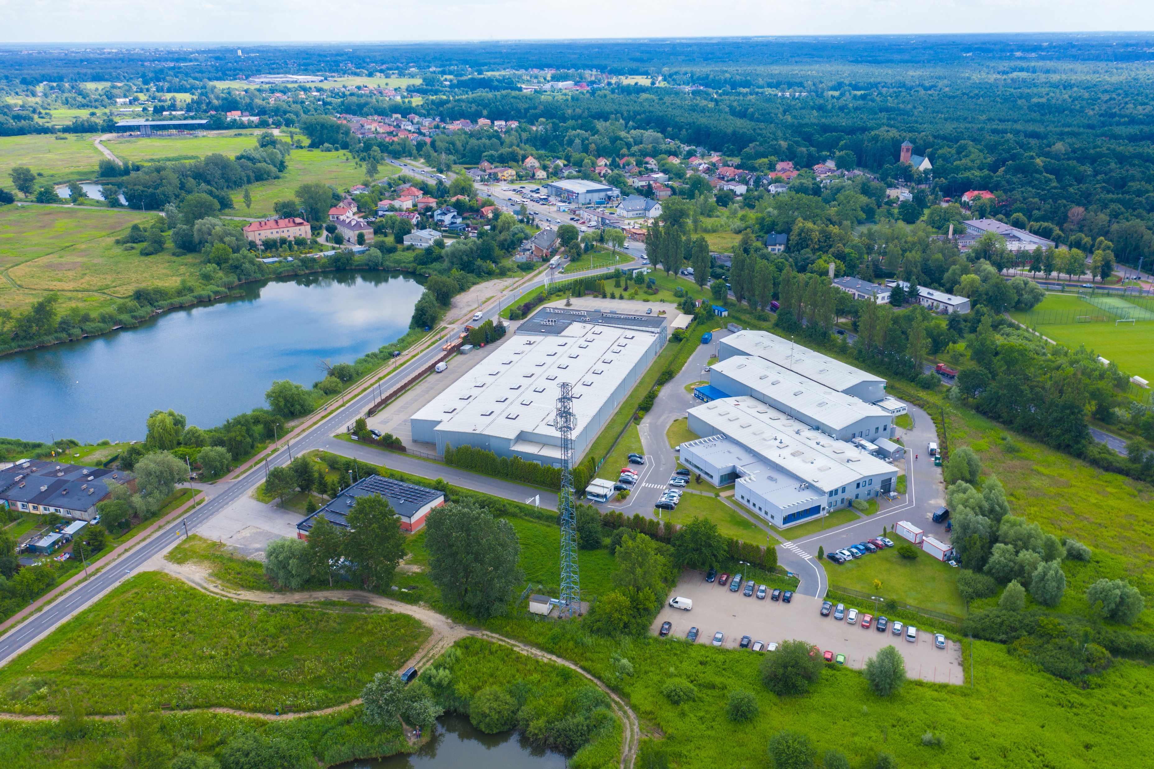
Lokality, nemovitosti, brownfieldy
Práce s podnikatelskými lokalitami: mapování a příprava
Databáze nemovitostí pro investory
Regenerace brownfieldů: nový život pro opouštěné areály
Projektová příprava a metodická podpora
Spolupráce s obcemi na územním rozvoji
Pasportizace – pravidelná komunikace s obcemi

Slide 6
Příklady úspěšných projektů
Investor bude oznámen - Cheb
MoU květen 2024 o spolupráci města, kraje, CzechInvestu a Státní investiční a rozvojové společnosti (SIRS) pod patronátem MPO ČR. Projekt zaměřený na příchod strategického investora do nové průmyslové zóny ve spolupráci města a SIRS, CzechInvest odpovědný za příchod kvalifikovaného investora.
Wacker-Chemie s.r.o. - Karlovy Vary - Bohatice
Nový závod se zaměří na výrobu silikonových specialit. Výstavba zahájena v červnu 2025.
Pomohli jsme s výběrem vhodné lokality a investiční pobídkou.
BMW Group - Sokolov
Projekt zaměřený na autonomní řízení a elektromobilitu. Centrum od roku 2023 slouží k testování asistenčních systémů, automatizované jízdy a parkovacích asistentů.
Zprostředkovali jsme jednání s BMW a pomohli jsme při výběru vhodné lokality.
KONE Industrial s.r.o. – průmyslová zóna Severní Předlice
Rozšíření výroby v oblasti vertikální dopravy – výtahů, eskalátorů a pohyblivých chodníků v roce 2025.
Čtyři roky jsme vyjednávali s městem a dalšími institucemi, aby se zlepšily podmínky v průmyslové zóně a firma mohla zůstat. Loni se jí podařilo expandovat.

Slide 7
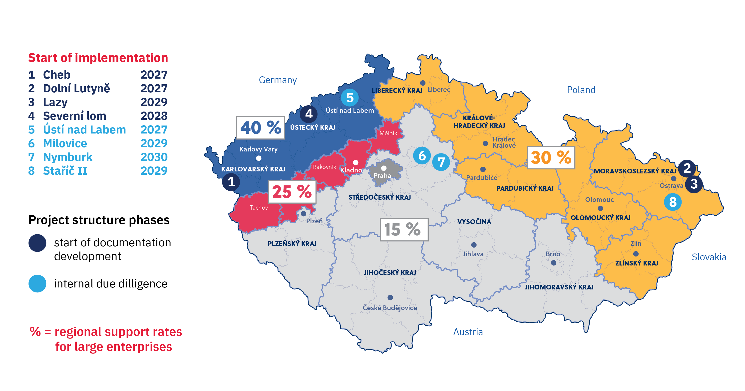
Pozemky pro strategické investorské parky

Slide 8

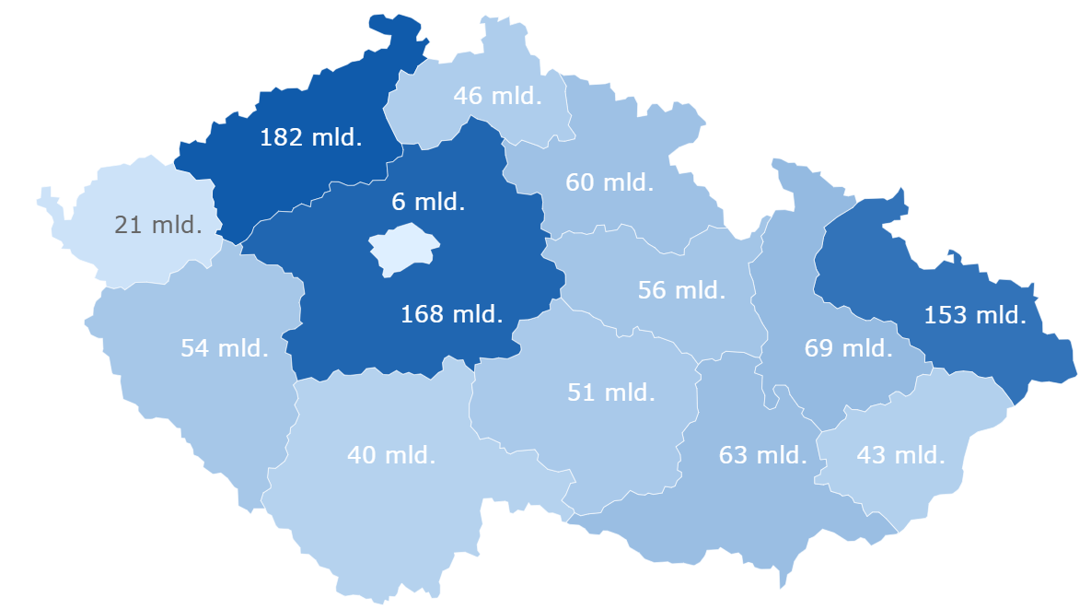
Objem investic_kraje
Celkový objem přislíbených investic
uváděno v mld. Kč
Zdroj: CzechInvest, 2026
Notes:
shapeMap
No alt text provided
cardVisual
No alt text provided
cardVisual
No alt text provided
cardVisual
No alt text provided
cardVisual
No alt text provided
cardVisual
No alt text provided
cardVisual
No alt text provided
cardVisual
No alt text provided
cardVisual
No alt text provided
cardVisual
No alt text provided
cardVisual
No alt text provided
cardVisual
No alt text provided
cardVisual
No alt text provided
cardVisual
No alt text provided
cardVisual
No alt text provided
textbox
No alt text provided
textbox
No alt text provided

Slide 9

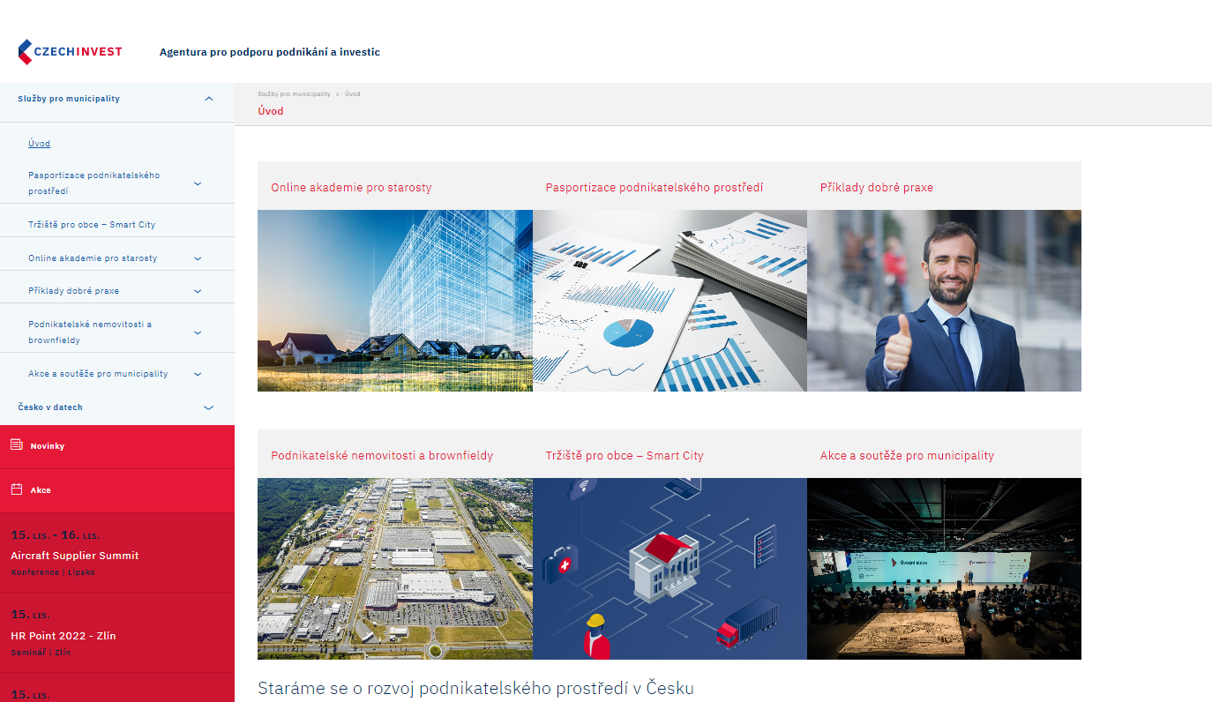

Služby CzechInvestu pro obce
Konzultace a poradenství pro samosprávy
Příprava lokalit a brownfieldů
Zprostředkování investorů a firem
Data, analýzy a finanční nástroje
Inovace a chytrá řešení
www.czechinvest.gov.cz/proobce

Slide 10
Děkuji za pozornost!
Jan Michal
generální ředitel
jan.michal@czechinvest.gov.cz

